Slide 1


ME331 机器人建模与控制
视觉控制机械臂及压力控制机械爪
12011624龙嘉骏
12010502陈逸飞
12011301方艺钧
12011711王子猛
12012005向科润

Slide 2

目录
CATALOGUE
研究背景及动机
研究方法
研究成果
未来发展和应用

Slide 3

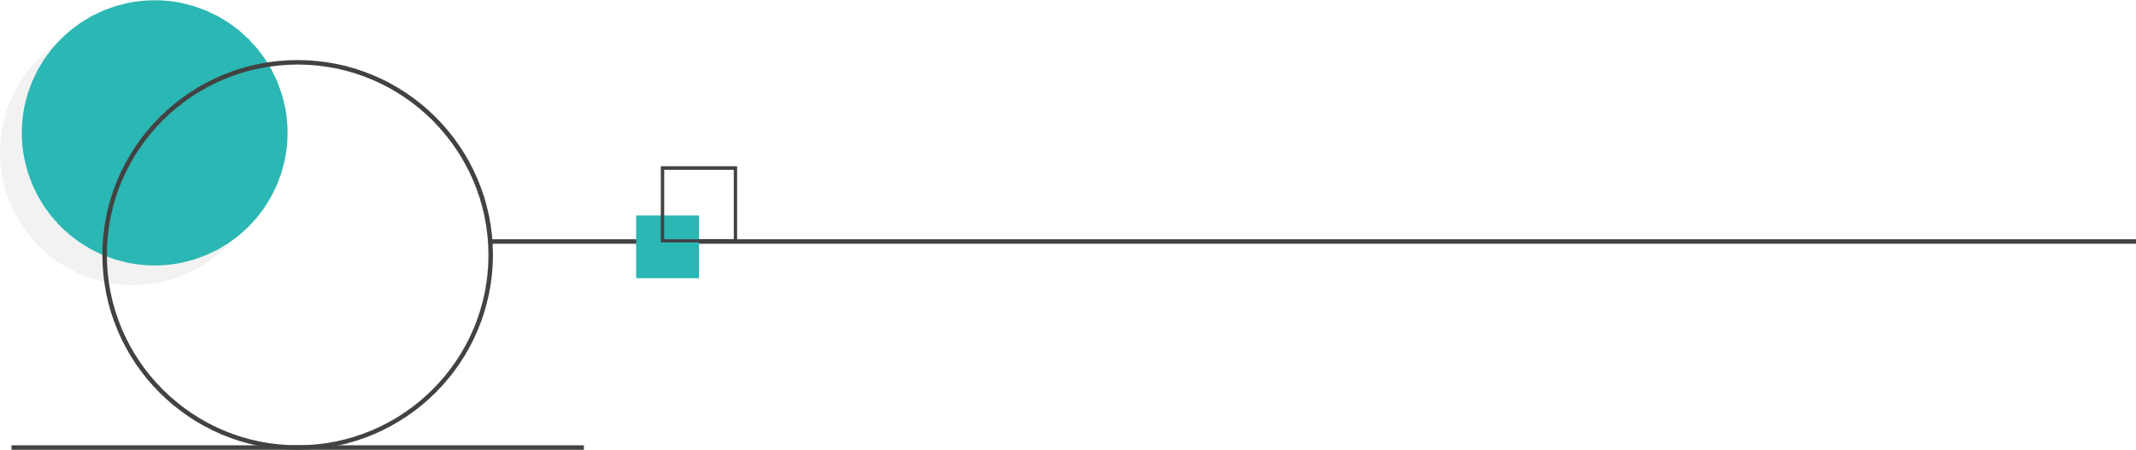
1
研究背景及动机 Background and Motivation

Slide 4

研究背景和动机 Background and Motivation
1. 远程控制
疫情爆发让我们再一次意识到了距离和客观自然条件对于我们工作发展的阻碍性。通过映射人类动作能够摆脱空间的束缚完成远程任务。
2. 对接VR虚拟现实
虚拟现实和5G的发展将原本以娱乐方式为主的VR设备开辟了更广阔的用途，通过视觉识别人体姿态，从而实现虚拟世界与现实世界的交互。创造VR+机器人的控制模式。单个机械臂或机械手的控制和驱动，未来可以应用在更类人体的机器人身上，甚至创造出VR控制的机器人分身。

Slide 5
2
研究方法 Methods
机械臂模型设计与搭建
视觉识别处理
正逆运动学计算
机械臂舵机控制
压力传感器的使用

Slide 6
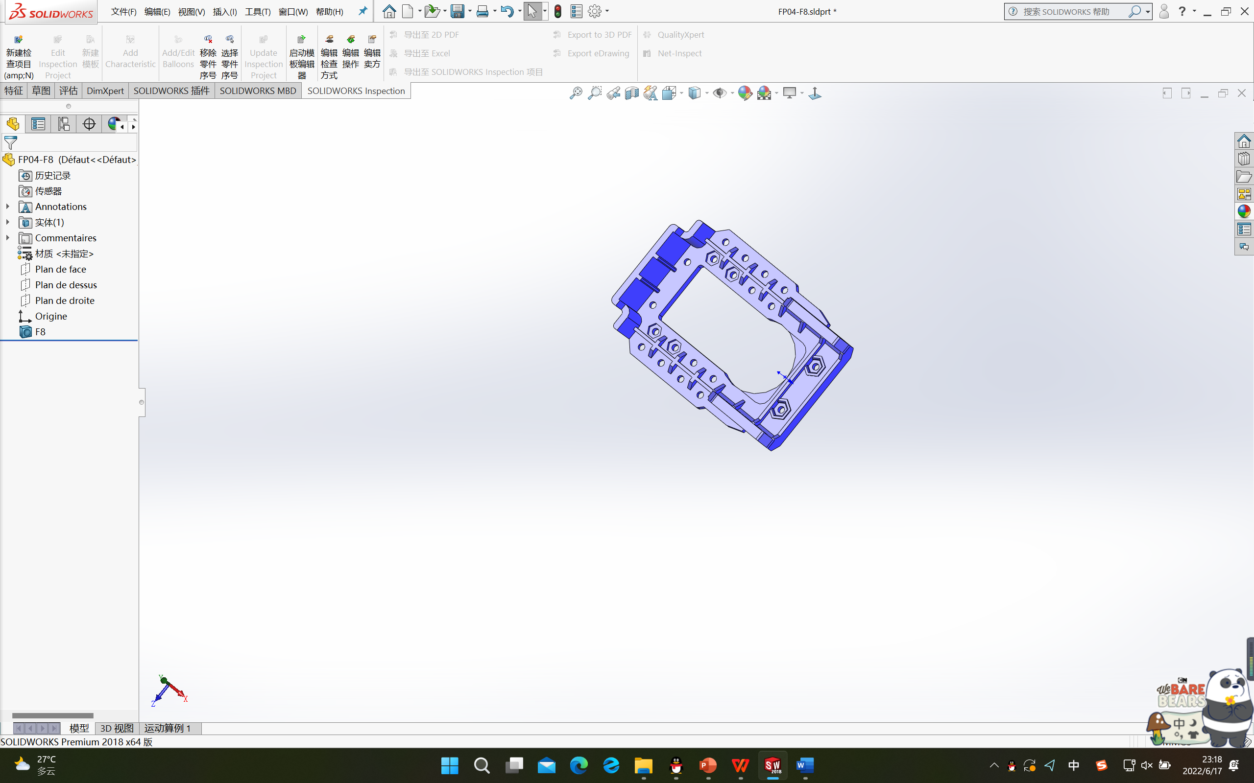
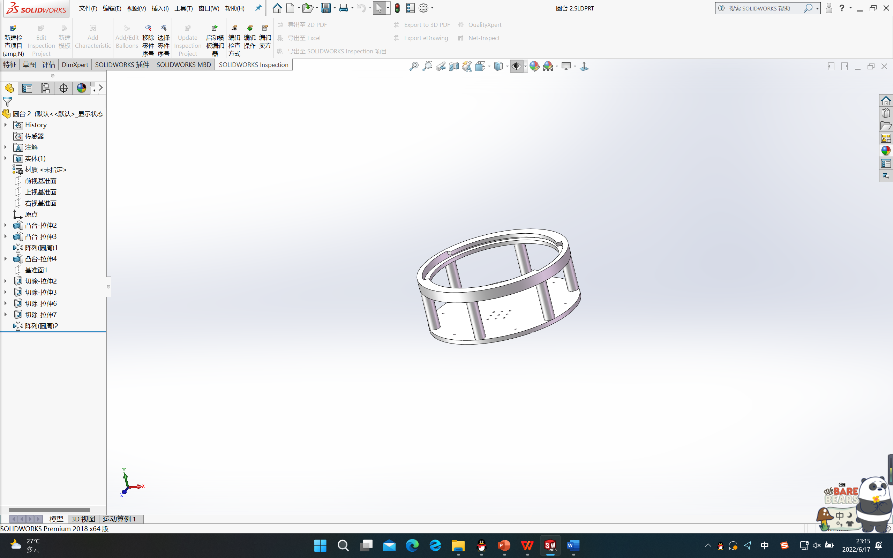
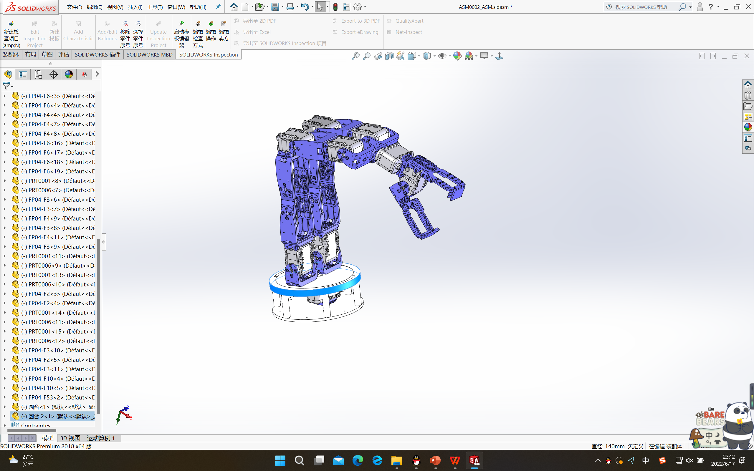
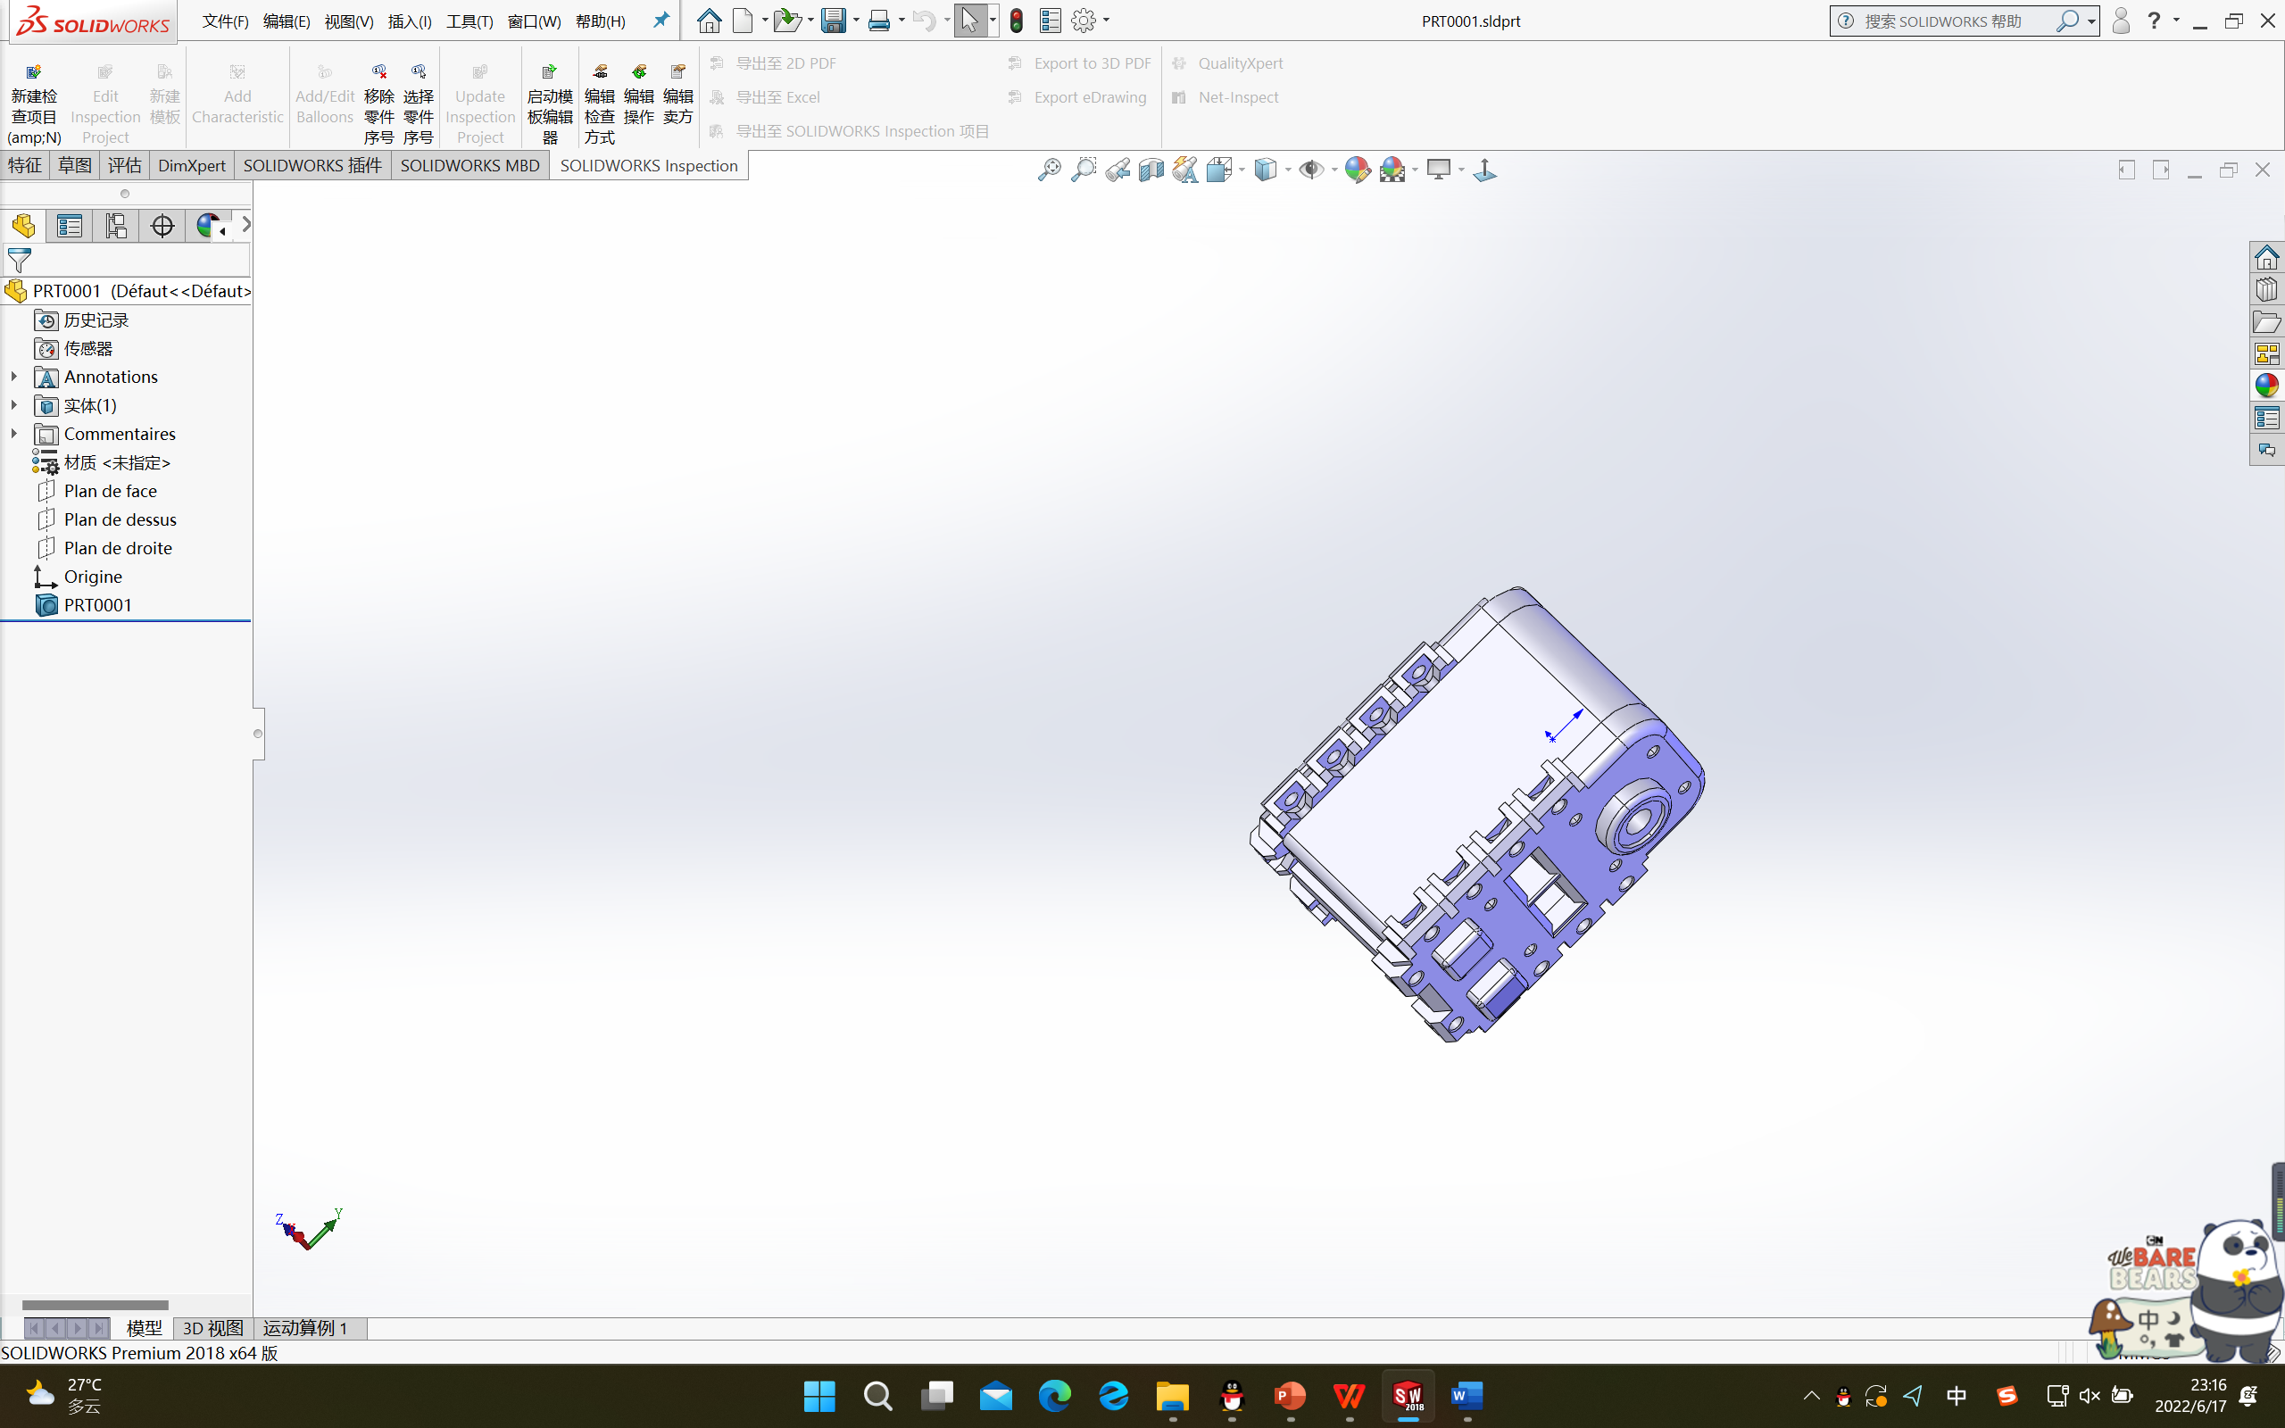
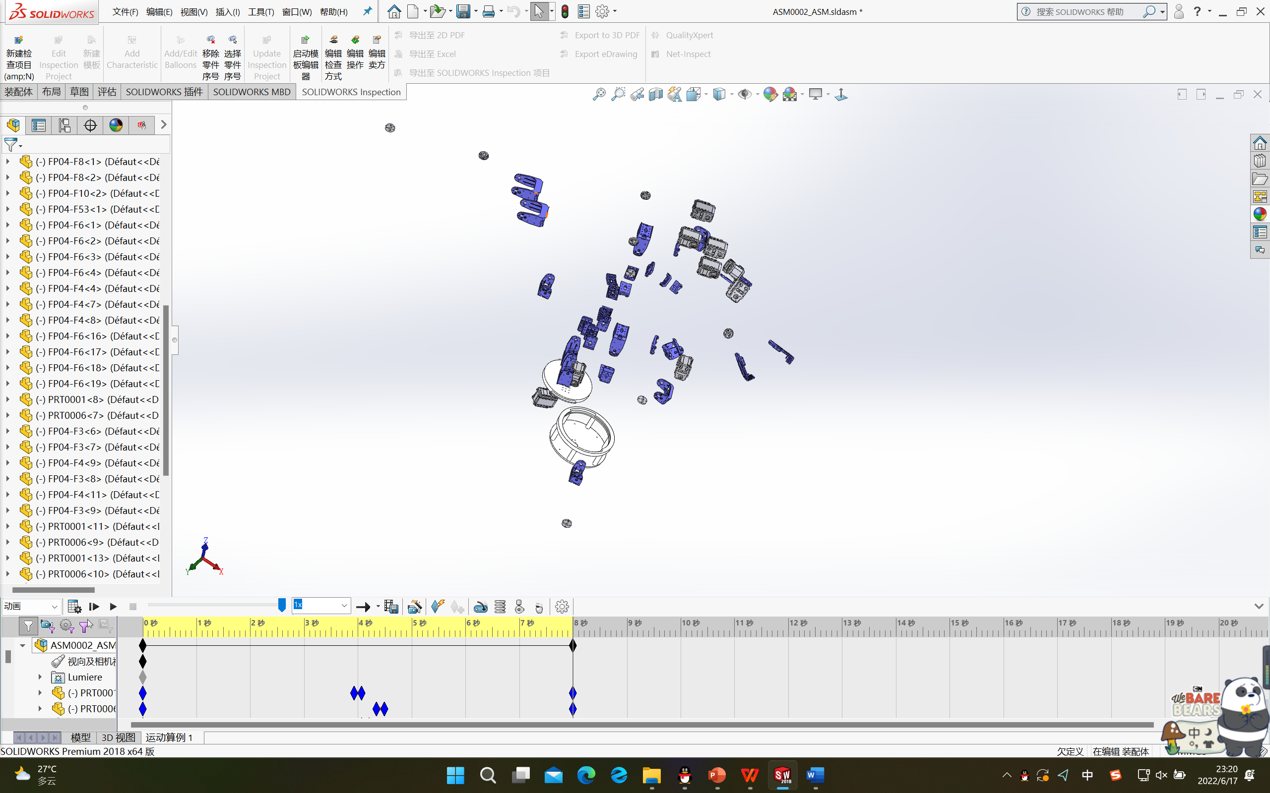

机械臂模型搭建Robot arm model construction
转盘框架
Solidworks
零件及装配体建模
夹爪
电机
爆炸视图

Slide 7
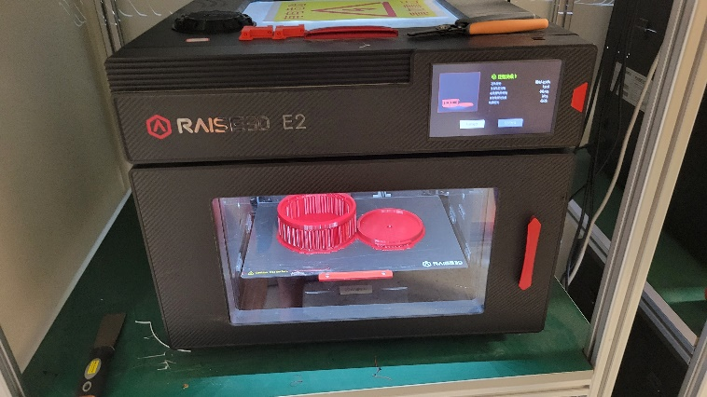
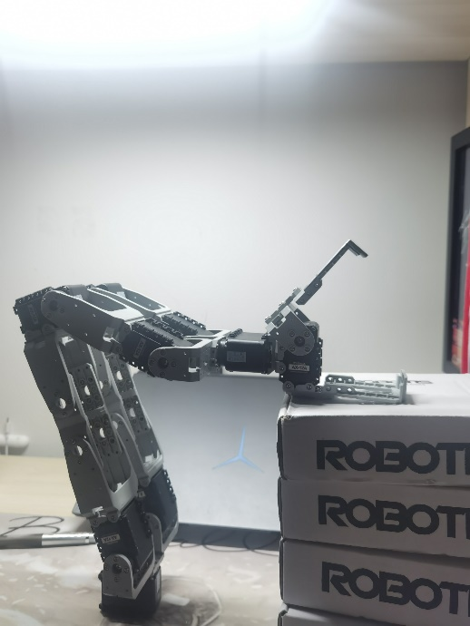
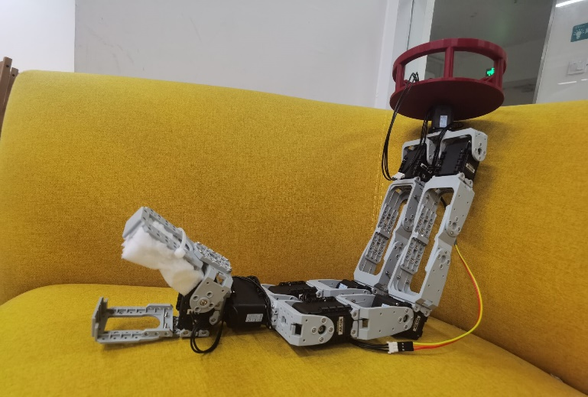
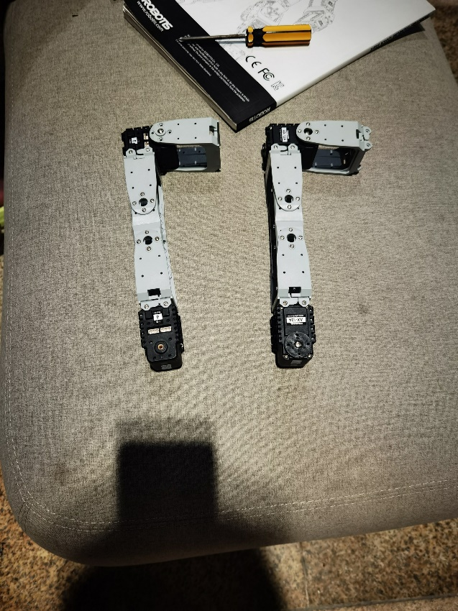
机械臂模型搭建Robot arm model construction
3D打印转盘
实物
零件组装及3D打印
零件拼装
五自由度机械臂

Slide 8
机械臂模型搭建Robot arm model construction
存在问题
零件拼装部分，现有零件无法很好地固定并联的电机，因此购入了双头螺丝进行固定，但仍不是很稳定。
3D打印部分由于打印尺寸的误差以及粗糙度问题，无法很好地按预想实现圆盘的转动，同时也因为没有合适的载体去安装圆台，所以临时将圆台作为安放单片机和提供手持握把的工具。
改进想法
夹爪部分比较粗糙，夹取实现较为困难，可以自己新建一个零件进行优化。
3D打印的公差控制上吸取教训，加大内外圈公差，保证基本转动。
转台部分还是需要轴承，单凭打印的结构无法顺滑地实现转动。

Slide 9
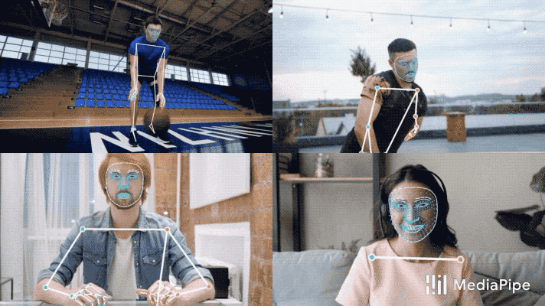
视觉识别处理Mediapipe
考虑到在视觉识别方面，Python已经十分成熟了，所以使用Python的Opencv来进行视觉的读取和分析，由于我们最终的目标需要实现机械手臂在空间中进行，需要手臂上各个关节的坐标，但是考虑到笔记本电脑摄像头只能读取到特定点在平面上的坐标，所以我们需要可以由连续的平面图像得到特定点的3维坐标。
Meidapipe获取真实世界的3D训练数据、运用AR 合成数据生成，使用于3D 对象检测的 ML 管道，将虚拟对象放置到具有 AR 会话数据的场景中，这使我们能够利用相机姿势、检测到的平面和估计的照明来生成物理上可能的位置，并使用与场景匹配的照明。相较于昂贵的3D相机，Mediapipe使用更加方便的解决方案。

Slide 10
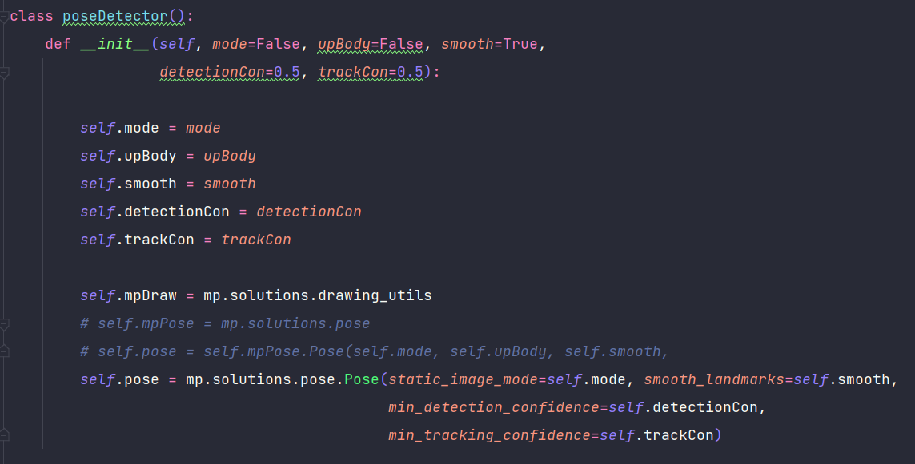
视觉识别处理poseDetector
static_image_mode
smooth_landmarks
min_detection_confidence
min_tracking_confidence

Slide 11
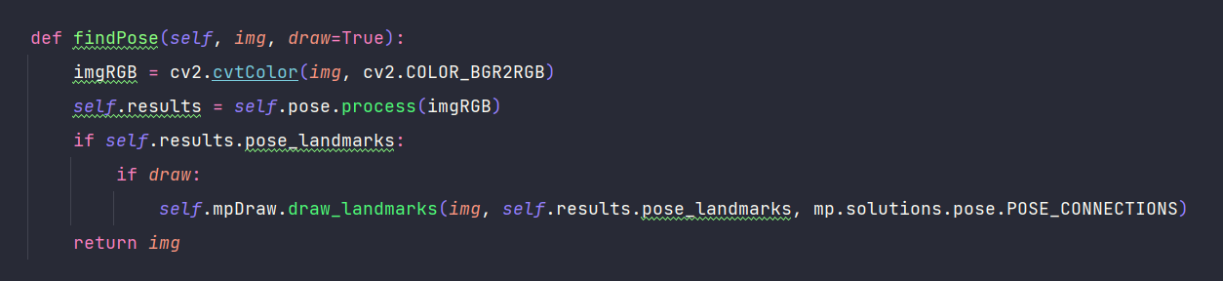
视觉识别处理findPose()
首先，我们将创建原始图像的副本，以便在预处理时不会丢失原始图像的任何内容。
稍后我们会将蓝绿红格式转换为红绿蓝格式。
使用 process 函数处理转换后的图像格式的姿势检测。
验证并检查是否在图像中检测到地标，使用 draw_landmarks 函数将它们绘制在图像上。
将检查显示参数是否允许我们显示结果和输入图像。
如果上述条件为真，则显示原始图像以及生成的图像。否则，它只会返回输出图像和结果。

Slide 12
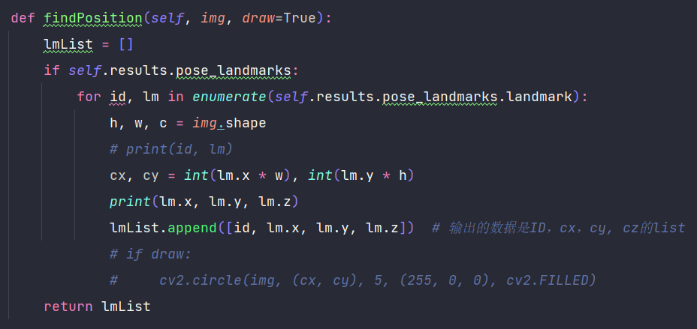
视觉识别处理findPosition()
构建数组对关键节点的坐标进行存储
判断self.results.pose_landmarks是否为空，
使用for循环，在enumerate里遍历self.results.pose_landmarks.landmark
得到各个关节的id和它们的位姿，并将他们append到lmList里。

Slide 13

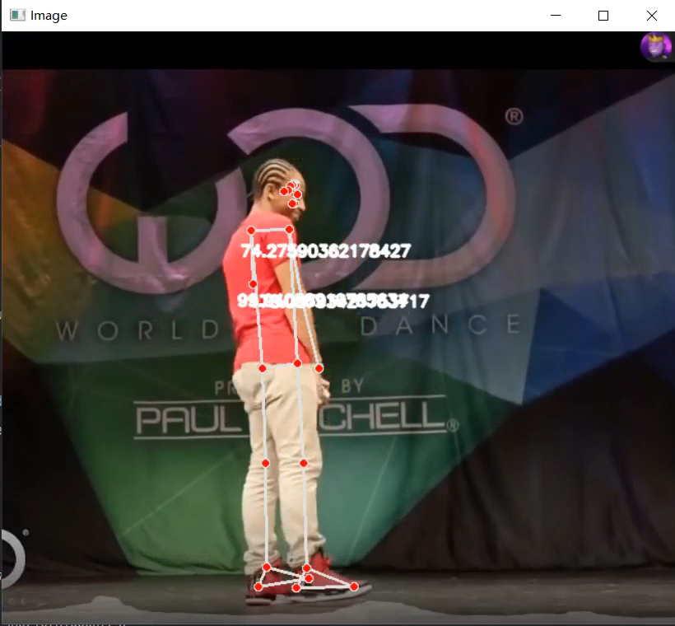
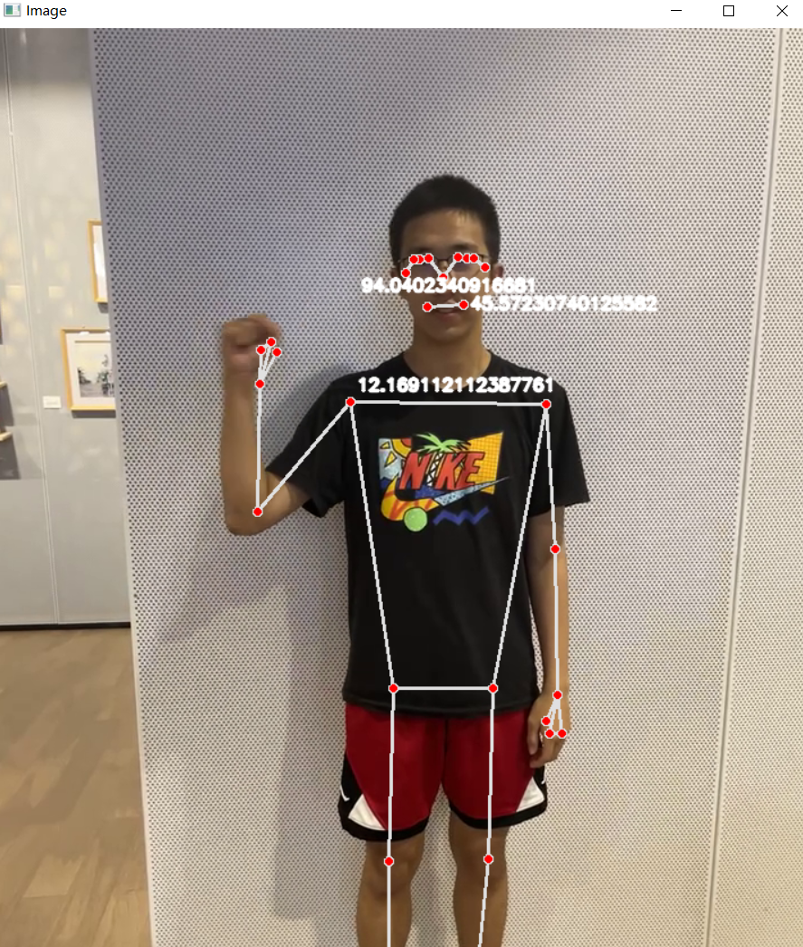


视觉识别处理test

Slide 14
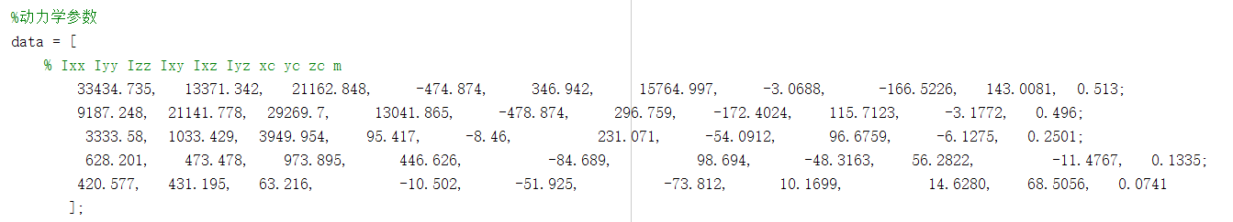
建立动力学模型IMPORT DYNAMIC MODEL
利用MATLAB建立动力学模型
包括：
各关节质量
质心位置
各关节的惯性张量

Slide 15
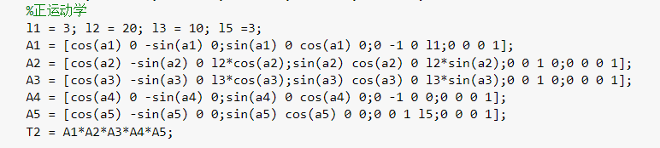
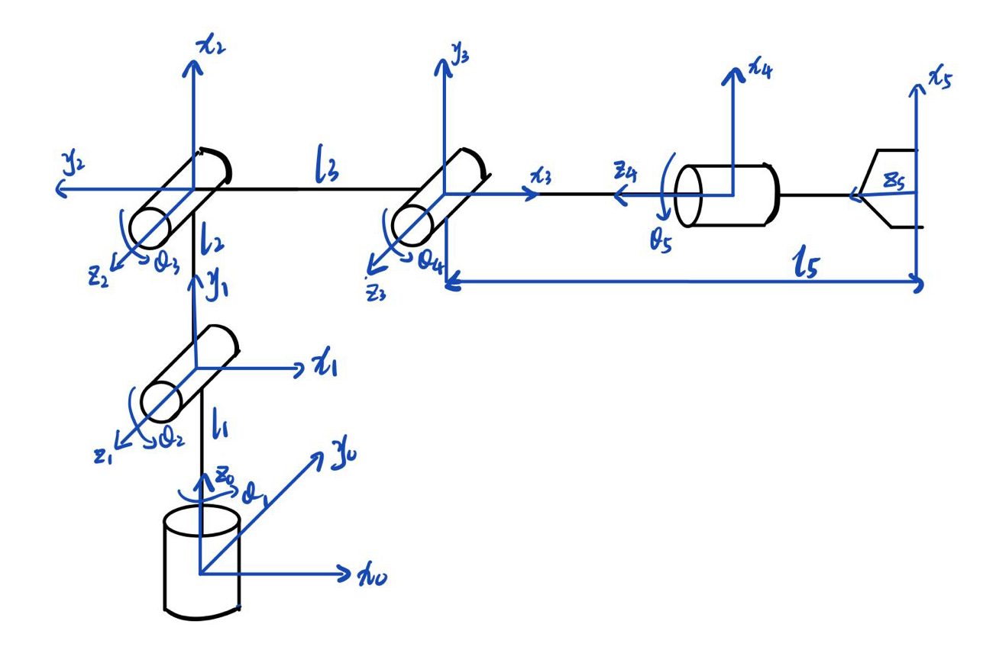
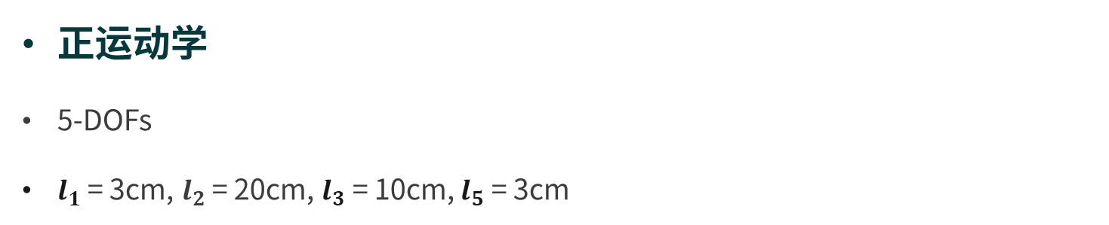
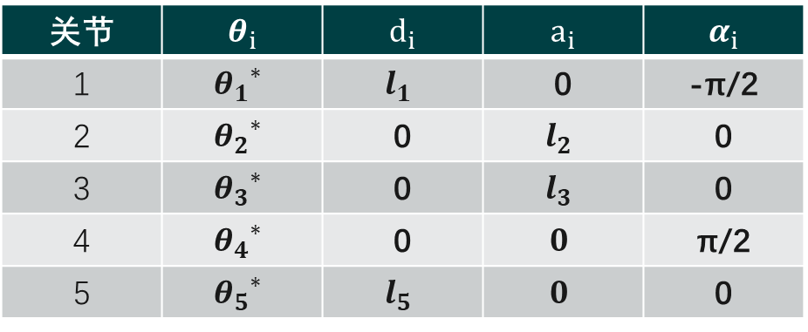
正逆运动学计算
正运动学
5-DOFs
$l_{1}$ = 3cm, $l_{2}$ = 20cm, $l_{3}$ = 10cm, $l_{5}$ = 3cm
DH表
关节 | $$θ_{i}$$ | $$d_{i}$$ | $$a_{i}$$ | $$α_{i}$$
1 | $${θ_{1}}^{∗}$$ | $$l_{1}$$ | 0 | -π/2
2 | $${θ_{2}}^{∗}$$ | 0 | $$l_{2}$$ | 0
3 | $${θ_{3}}^{∗}$$ | 0 | $$l_{3}$$ | 0
4 | $${θ_{4}}^{∗}$$ | 0 | $$0$$ | π/2
5 | $${θ_{5}}^{∗}$$ | $$l_{5}$$ | $$0$$ | 0

Slide 16
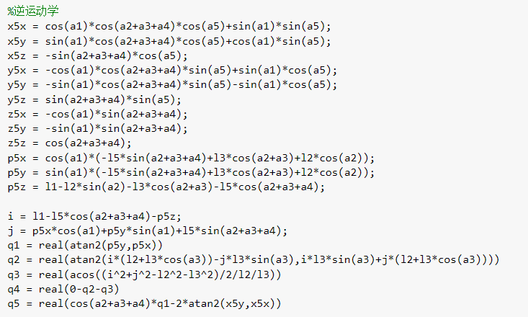

正逆运动学计算
逆运动学
求解每个关节角度
DH表
关节 | $$θ_{i}$$ | $$d_{i}$$ | $$a_{i}$$ | $$α_{i}$$
1 | $${θ_{1}}^{∗}$$ | $$l_{1}$$ | 0 | -π/2
2 | $${θ_{2}}^{∗}$$ | 0 | $$l_{2}$$ | 0
3 | $${θ_{3}}^{∗}$$ | 0 | $$l_{3}$$ | 0
4 | $${θ_{4}}^{∗}$$ | 0 | $$0$$ | π/2
5 | $${θ_{5}}^{∗}$$ | $$l_{5}$$ | $$0$$ | 0

Slide 17
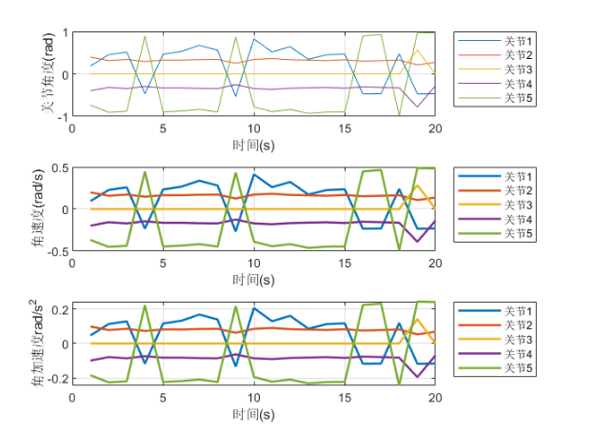
轨迹规划
轨迹仍不够平滑还存在些许问题

Slide 18
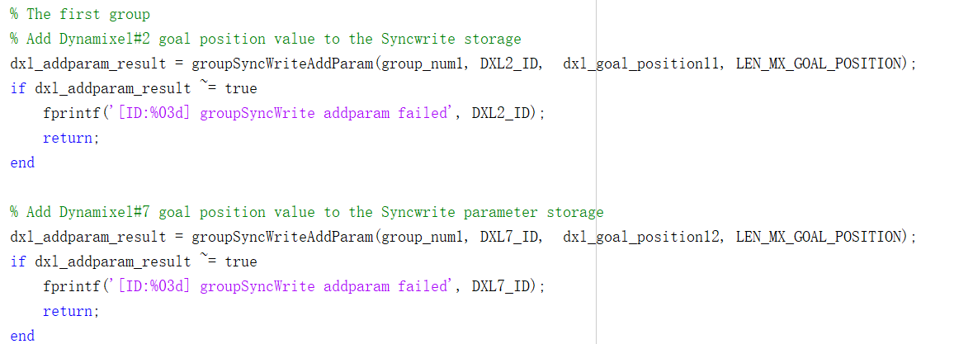
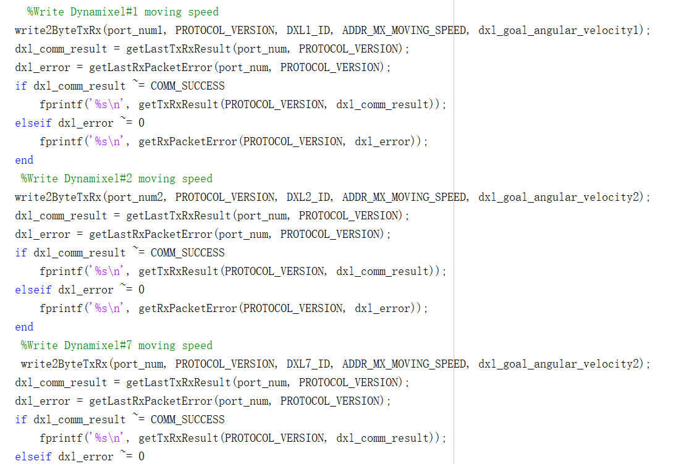
机械臂舵机控制
同步读写
电机速度写入控制

Slide 19
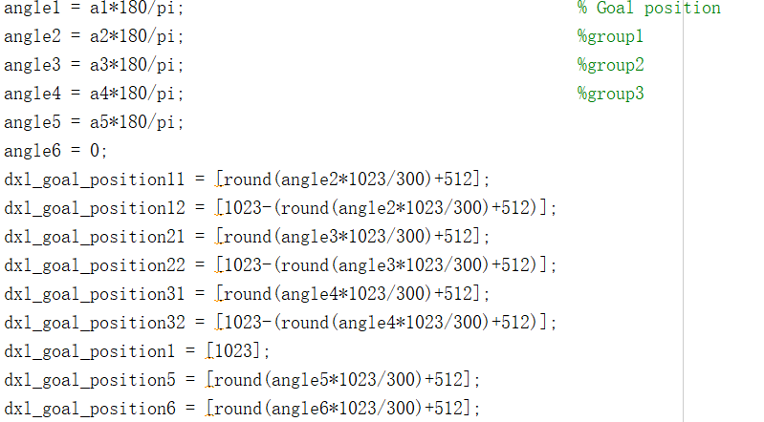
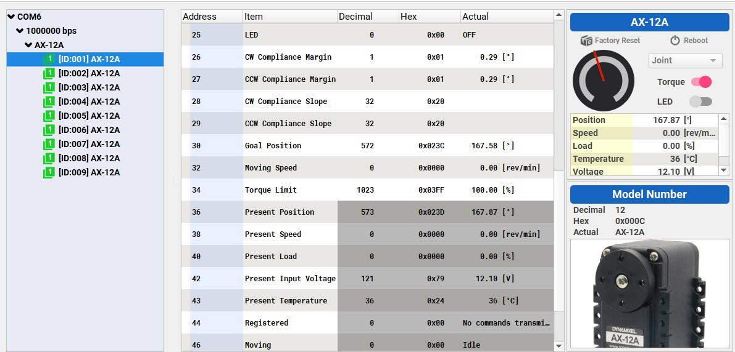
机械臂舵机控制
Wizard电机调试
电机协同转动

Slide 20
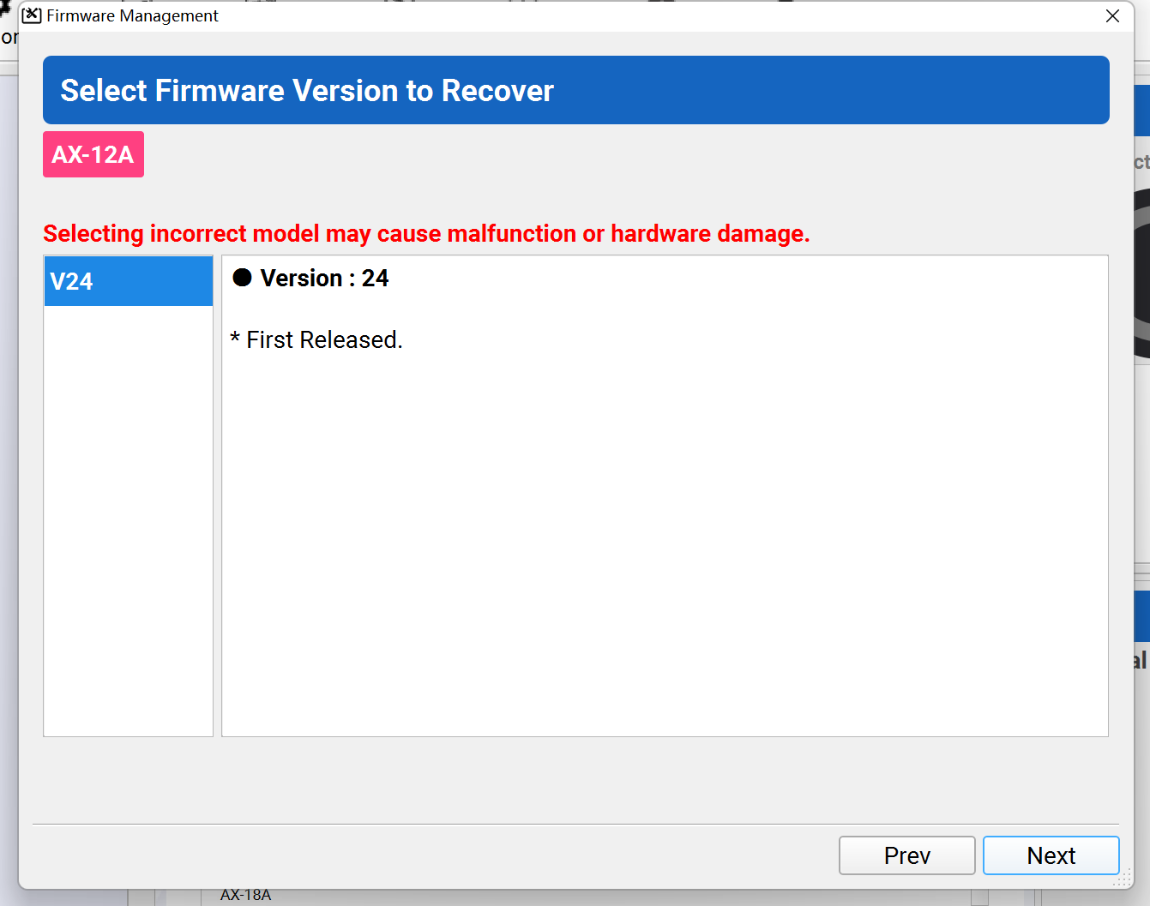
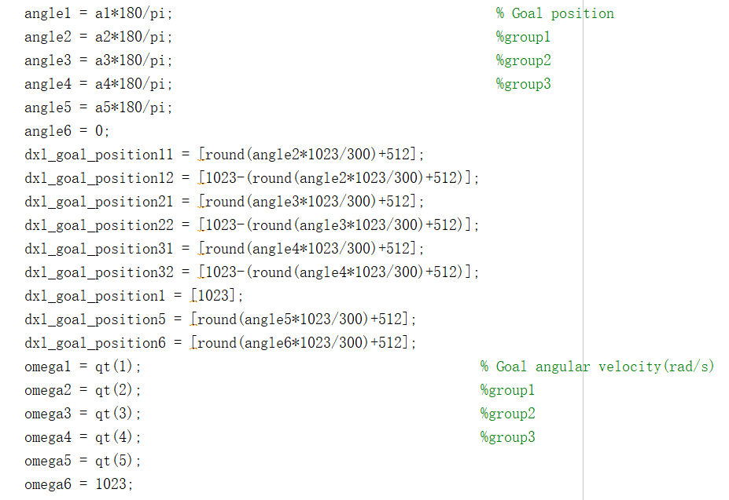
机械臂舵机控制
运动角度对接
电机未知问题
启动固件修复

Slide 21
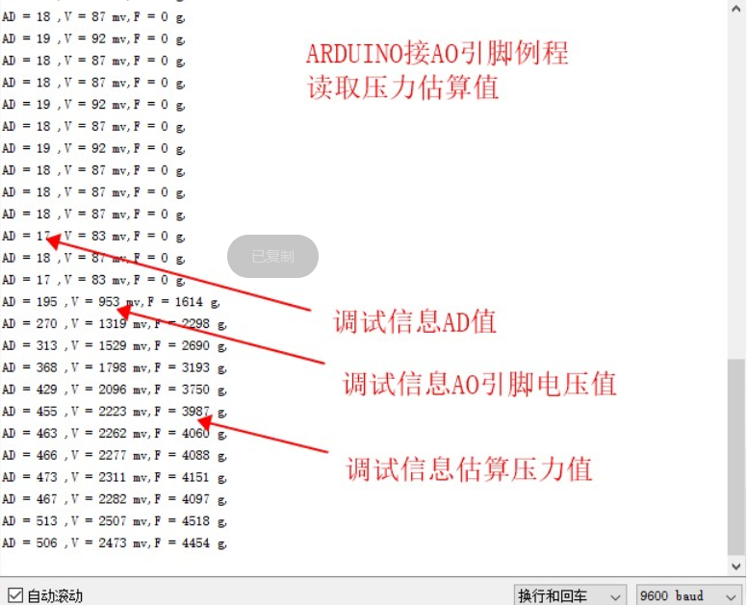
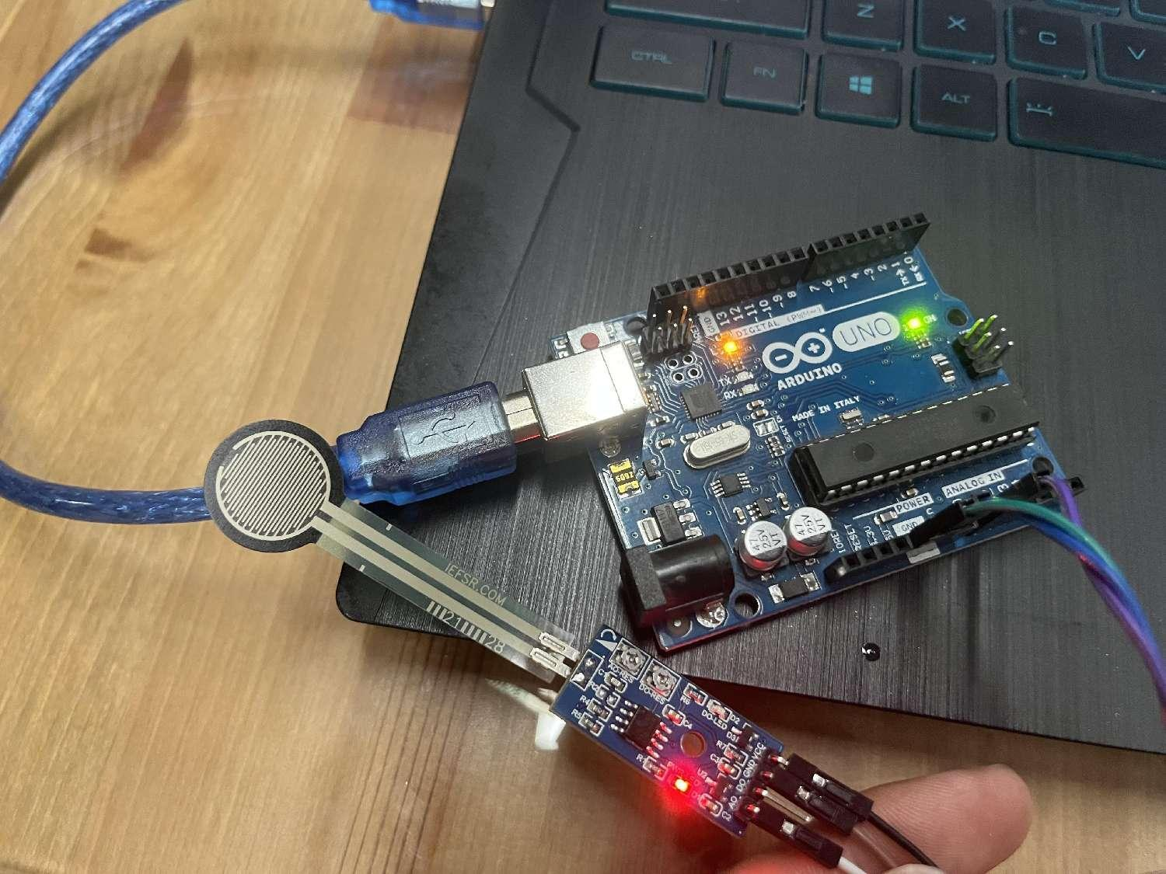
压力传感机械爪
传感模块设计
选用20g~6000g薄膜压力传感器，适配与常见开发板
采用Arduino检测薄膜压力传感器信息，方便后续在操纵者这一端进行应用和开发（通过arduino开发力触觉反馈手套）但我们同样可以通过转换器直接将模拟信号传输给电脑。
压力传感模块
数据组成

Slide 22
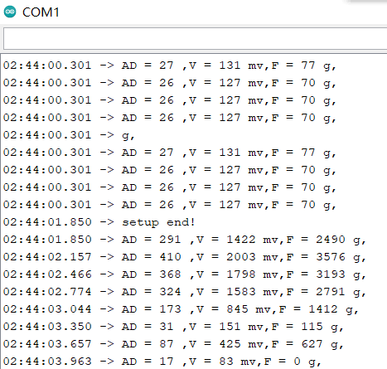
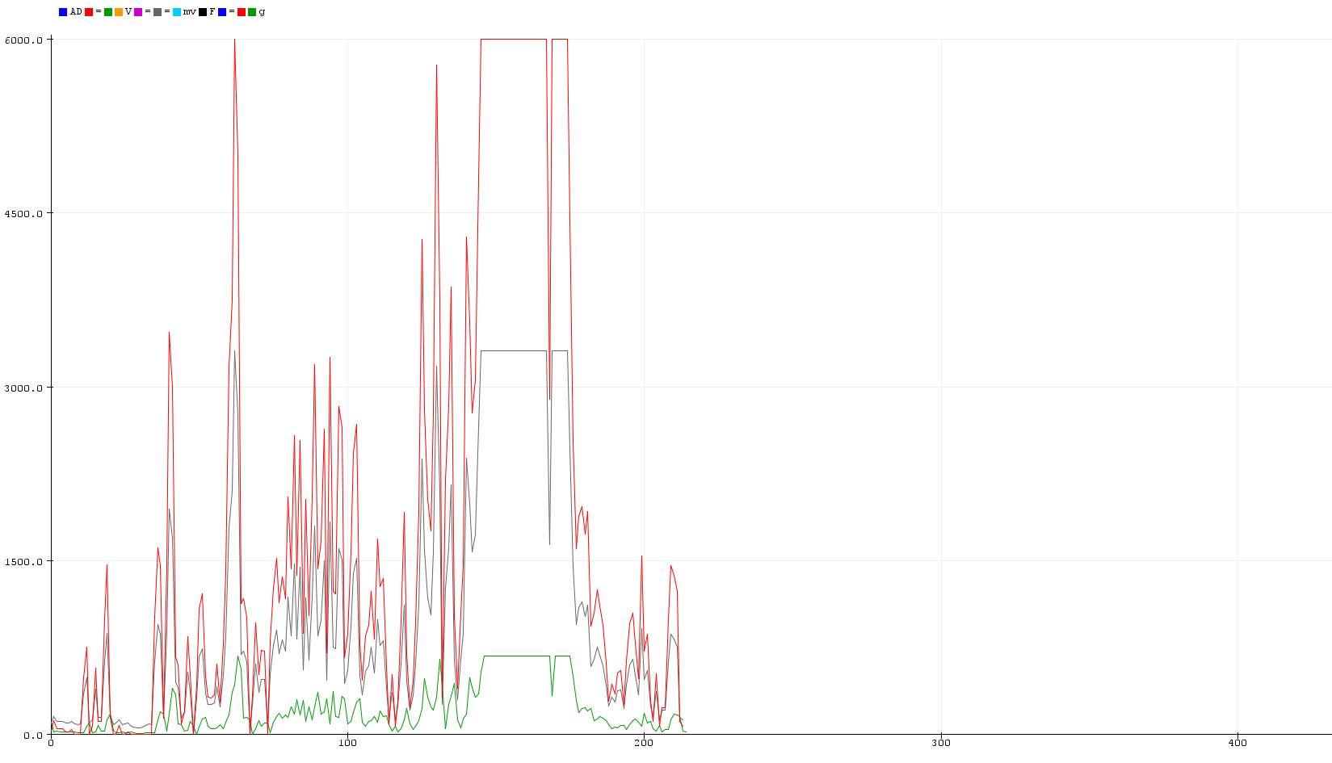
压力传感机械爪
传感模块数据读取
串口信息结构
电压及压力检测大小

Slide 23


3
研究成果及问题Results and Problems

Slide 24
研究成果Research Achievement

Slide 25
4
未来发展和应用Future Expectations

Slide 26
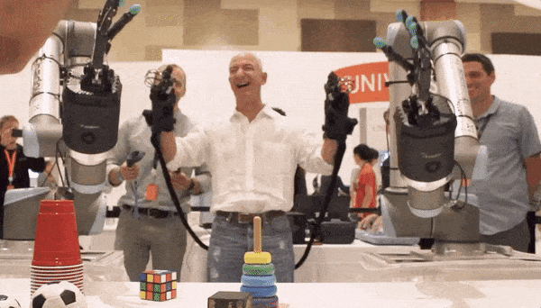
未来发展和应用Future Expectations
远程遥控作业
手术领域

Slide 27


感谢
您的观看和收听

Slide 28
Q&A

